Slide 2
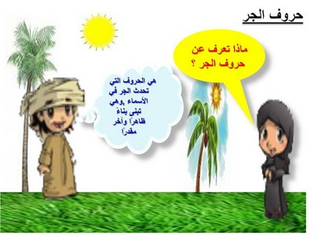

Slide 5
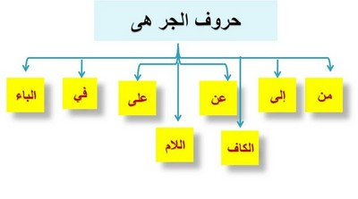

Slide 7
التدريبات

Slide 8
السؤال الاول:عين حروف الجر و الاسماء المجروره في الجمل الاتيه:
أ:يسأل الطالب المعلم عن الدرس.
ب:أعادت مريم الكتاب الى المكتبه.
ج:الماء نعمه من الله.

Slide 9
السؤال الثاني: استخدم حروف الجر الاتيه في جمل من انشائك:
على،الباء،الام
مشيت على الرصيف.
كان الكتاب بالحقيبة.
ذهبت للمدرسة.

Slide 10
السؤال الثالث:اضبط أواخر الأسماء التي تحتها خط في الجمل الاتيه بالحركه المناسبه:
أ)النظافه من الإيمانِ.
ب)ابتعد عن رفيقِِ السوء.
ج)تتقدم الامم بالعلمِ.

